Slide 1

BİLGİSAYAR PROGRAMLAMA

Slide 2
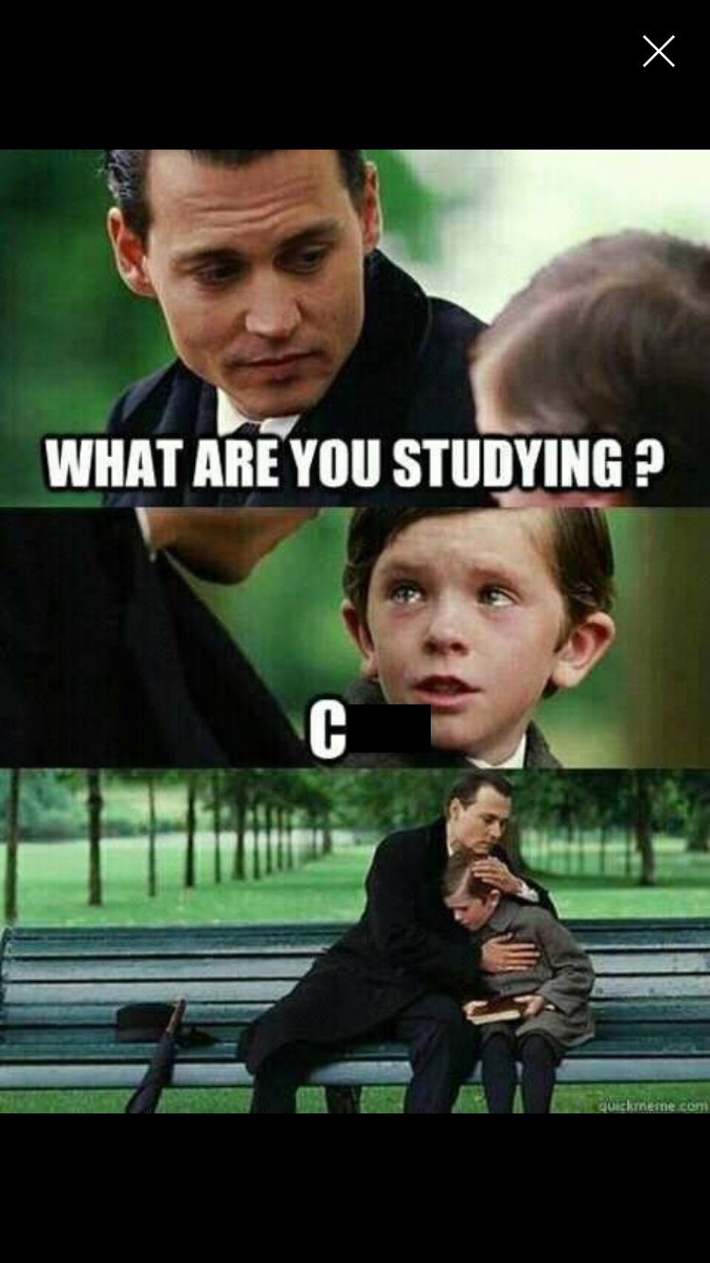
Onlara iyi davranın…
Ara Sınava çalışmaya henüz başlamamış olan ve son anı bekleyen öğrencileri sınava saatler kala gördüğünüzde onlara iyi davranın.

Slide 3
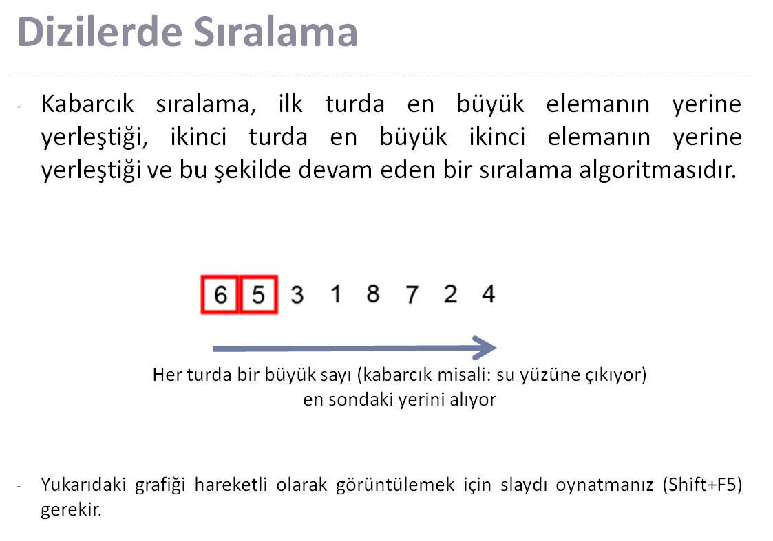
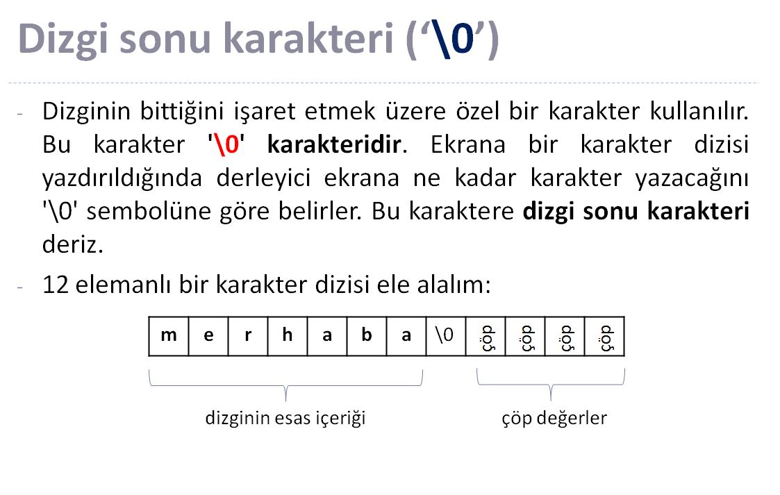
Özet
Geçtiğimiz haftalarda koşul yapılarının ardından fonksiyon kavramını pekiştirdik. Parametre geçişlerini öğrendik. Ardından döngülere geçtik. while, do while, for döngülerinin söz dizimleriyle tanıştık. Döngüleri break ve continue komutlarıyla birlikte kullanmayı gördük. Sonrasında diziler, dizilerde sıralama ve dizilerin özel bir durumu olan dizgileri öğrendik.

Slide 4

Kahoot vakti
Cep telefonlarınızı çıkarınız…

Slide 5

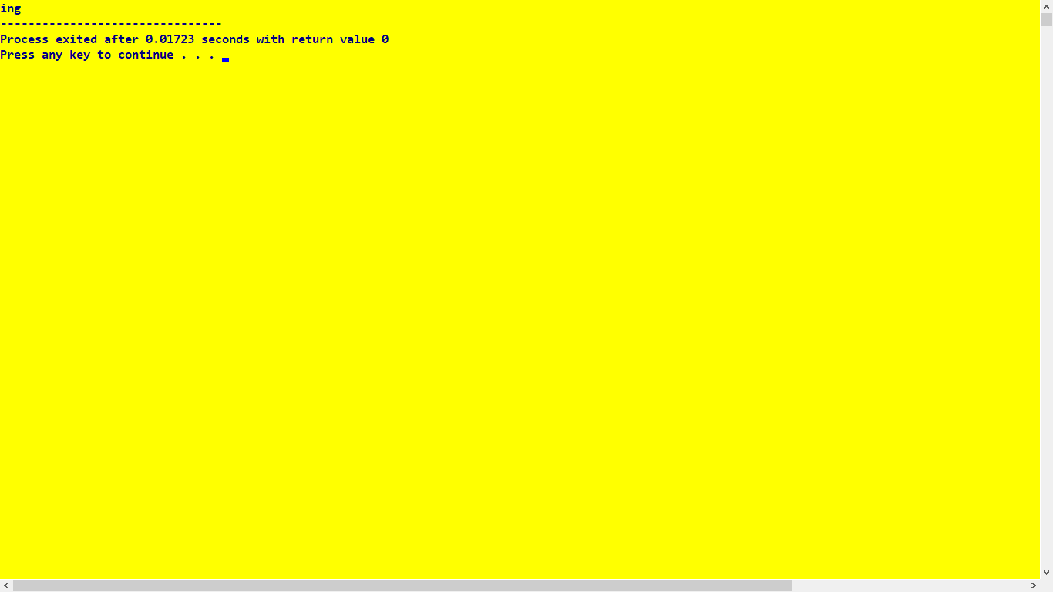
Diziler Alıştırması
#include <stdio.h>
char doldur( char dizi[]);
int main()
{
char dizim[7]={'b','i','g','b','a','n','g'};
doldur(dizim);
printf("%c%c%c", dizim[0], dizim[5], dizim[2]);
return 0;
}
char doldur( char walking_dead[])
{
char dizim[7]={'p','r','i','s','o','n','b'};
walking_dead[0]=dizim[2];
return dizim[3]; //sasirtmaca satiri
}
main’de
char x = doldur(dizim); olarak bu değer kaydedilebilirdi.
Notes:
>>13:04+2

Slide 6
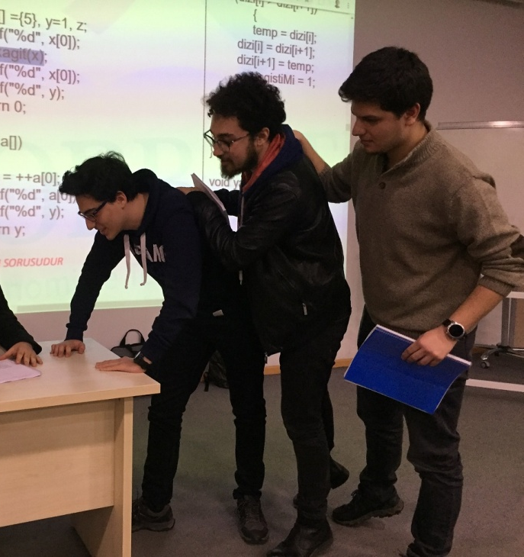
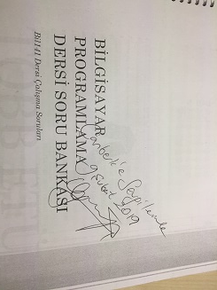
Sınav öncesi imza günü
Soru bankasından sorularınızı alıyoruz.
Tenefüste soru bankanızı imzalatabilirsiniz.

Slide 7
Anlayamadığınız yerleri bizlere sorunuz.
1.ders sonu

Slide 8
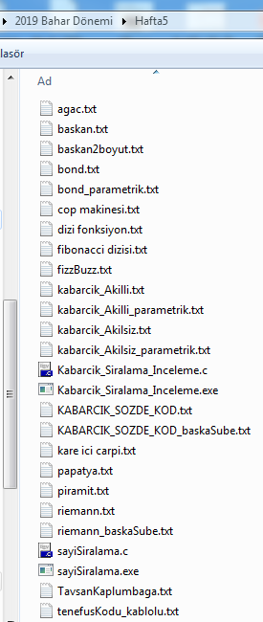
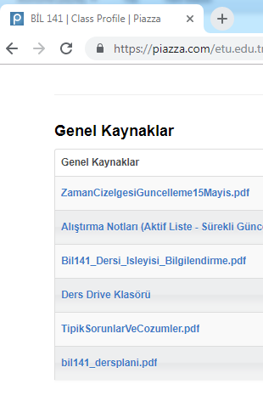
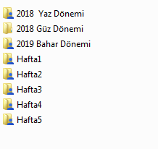
Bunu biliyor musunuz?
Geçen dönemlerin derste yazılan kodlarında da dikkatinizi çekebilecek birçok kod bulunmaktadır.

Slide 9
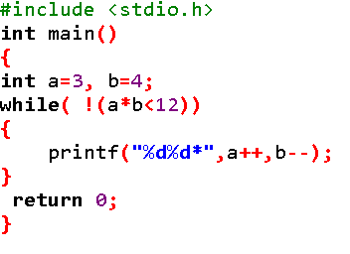

Alıştırma
Bu soruda ekran çıktısı istenmemektedir.
Koddaki kısımların çalışma sırasını çıktı kutusuna peş peşe sayılarla (örn. 132…) yazınız.
1
2
3
4
1232324

Slide 10

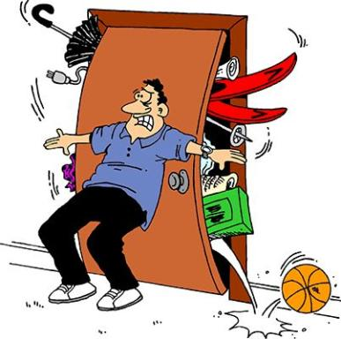
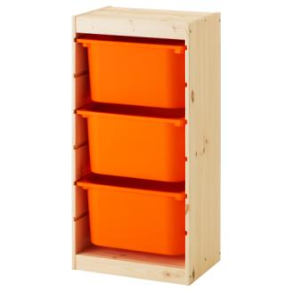

KONU TEKRARI – ÖRNEK KODLAMALARI
…
Döngüler
  while, do while, for
  Döngülerle şekil çizdirmece
Diziler

Slide 11

Döngü Alıştırması: Papatya falı kodu
Bir papatya al ve yaprak adedini gir.
…
Seviyor. [kalan yaprak adedi: 15] (yarım saniye)
Sevmiyor [kalan yaprak adedi: 14] (yarım saniye)
SONUC: SEVIYOR (kalp kalp kalp) (konsol ayarı ‘eski’ olmalı)
SONUC: SEVMIYOR
Bir teselli ver icin 1e bas, cikis icin
2’e. (switch kullanalim)
Teselli: olsun, askta kaybeden
derste kazanir
FONKSİYON İLE YAPINIZ!

Slide 12
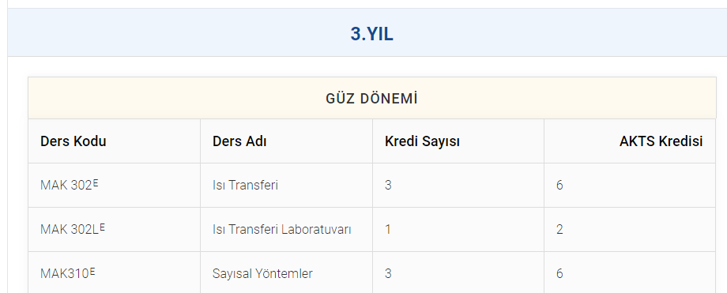
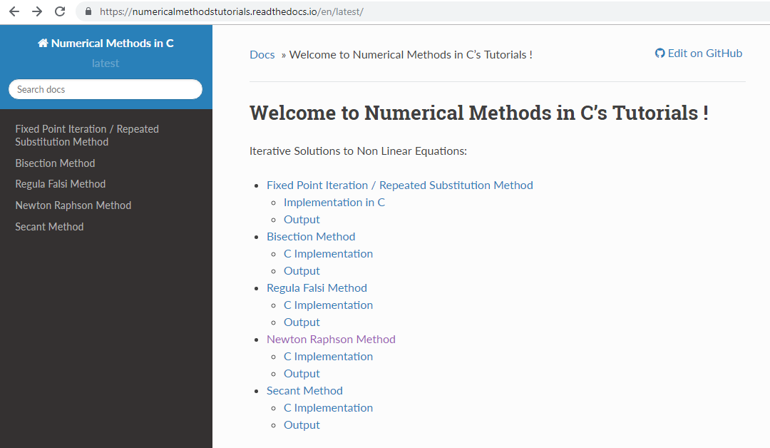
Bunu biliyor musunuz?
Mühendis problemlerinin çözümünde matematiğe ihtiyaç duyulur.
Büyük ve karışık matematiksel problemlerin çözümünde ise sayısal yöntemler devreye girer.
Programlama ve sayısal yöntem teknikleriyle problemleri bilgisayarlara çözdürebilirsiniz.
Makine Müh. müfredatındaki sayısal yöntemler dersinin önkoşulu Bil141’dir.

Slide 13


Bunu biliyor musunuz?
Benim integralimi alabilecek olan var mı?
x²
e
☹
Hallederiz.
Sayısal yöntemler ve kodlamanın birleşmesi ile bu iş bebek oyuncağı!

Slide 14
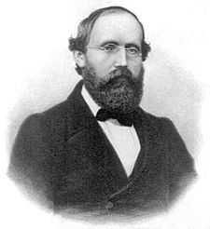
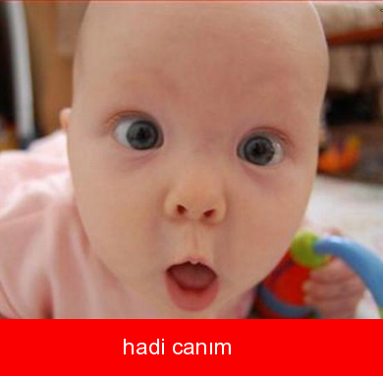
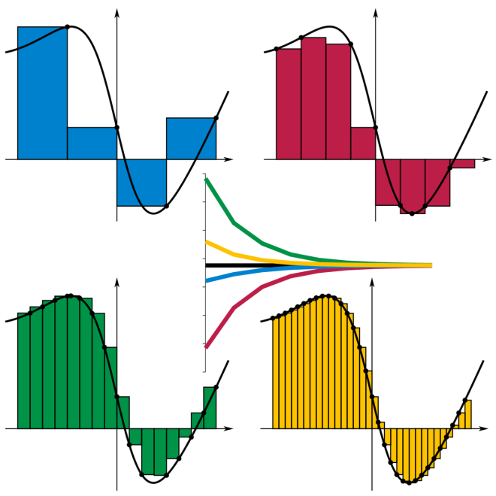
Bunu biliyor musunuz?
Alman matematikçi Bernhard Riemann (1826-1866) integrali formülize eder.
Eğrinin altındaki alanları dikdörtgenleştirip toplasak ya?

Slide 15
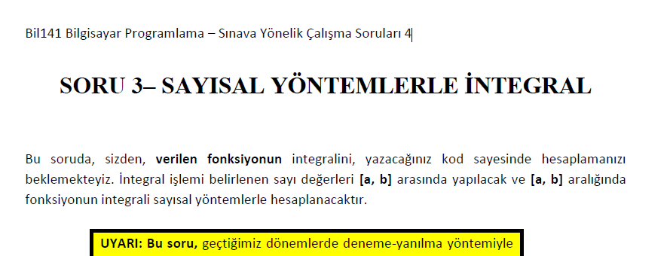
Sınava Yönelik Çalışma Sorusunu Çözelim

Slide 16
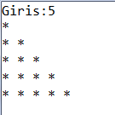


Döngüler ile Ekrana Şekil Yazdırma
İç içe kullanılan döngülerin birçok uygulaması vardır.
Bunlardan bir tanesi ekrana istenilen şekli * gibi karakterle çizmektir.

Slide 17
Anlayamadığınız yerleri bizlere sorunuz.
2.ders sonu

Slide 18
3. ve 4. dersler
3. VE 4. DERSLERDE UYGULAMALI DERS YAPILDI.

Slide 19
5. ve 6. dersler
5. VE 6. DERSLER
YAPILMADI.
(detaylar için bkz. Piazza-> Zaman Çizelgesi)

Slide 20
EK SLAYTLAR
Ek slaytlar derste değinilmeyen slaytlardır.
  Derste değinilmemesinin nedeni, slaytlardan rahatlıkla anlaşılabilmesi, konunun pekiştirilmesi için alıştırmalar içermesi vs. olabilir.
Bunlar sınavlarda sorumlu olduğunuz slaytlardır.
  Ancak derste değinilenler kadar öncelikli olarak sınavda yer almayabilirler.

Slide 21
2’nin üslerini şekildeki gibi yazdıralım.
0 1
1 2
2 4
3 8
4 16
5 32
6 64
Bir kağıda yazınız.

Slide 22
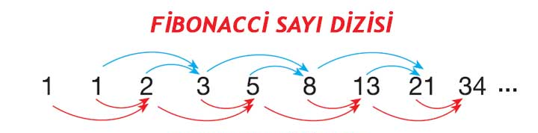
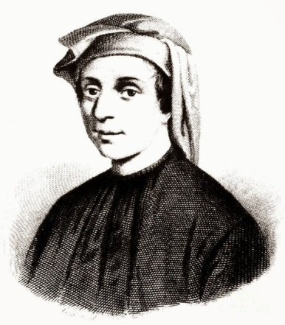
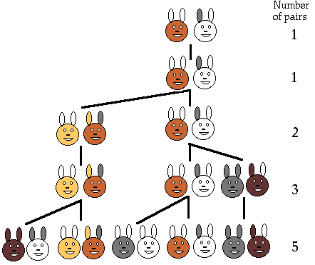
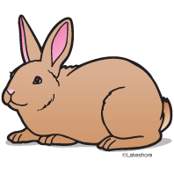
Alıştırma
Fibonacci sayı dizisi şu şekilde ilerler:
fibo(0)=0, fibo(1) = 1, fibo(2) = 1, fibo(3) = 2, fibo(4)=3…
Ben Fibonacci. Tavşan nüfus artışını modellemeye çalıştım. Sonra meşhur oldum.
Kullanıcıdan sayı iteyim ilgili fibonacci sayısını bulan kodu yazınız.

Slide 23
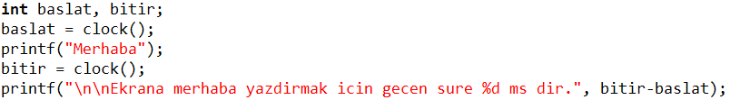
Kendi tenefüs sayacımızı yapalım.
Tenefüs süresinin başında başlatacağımız 10 dakikadan geriye doğru sayan bir sayaç tasarlayalım.
1 SANİYELİK BEKLETMEYİ TAM OLARAK NEDEN sleep YA DA Sleep İLE YAPAMAYIZ?
İPUCU: clock() – time.h içinde

Slide 24
Bunu biliyor musunuz?
Most good programmers should be able to write out on paper a program which does this in a under a couple of minutes. Want to know something scary? The majority of comp sci graduates can't. I've also seen self-proclaimed senior programmers take more than 10-15 minutes to write a solution.
https://blog.codinghorror.com/why-cant-programmers-program/
The "Fizz-Buzz test" is an interview question designed to help filter out the 99.5% of programming job candidates who can't seem to program their way out of a wet paper bag.
http://wiki.c2.com/?FizzBuzzTest

Slide 25
Fizz-Buzz test
"Write a program that prints the numbers from 1 to 100. But for multiples of three print “Fizz” instead of the number and for the multiples of five print “Buzz”. For numbers which are multiples of both three and five print “FizzBuzz”."

Slide 26
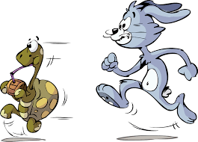
Tavşan Kaplumbağa Yarışı
TAVSAN KAPLUMBAĞA
0 0
1 2
3 4
…
Yaktın beni Ezop…Hani tavşan uyuyacaktı …

Slide 27
Tavşan Kaplumbağa Yarışı
Bir kaplumbağa ile tavşan yarışmasının benzetimini(ing. simulation) yapmanız isteniyor.
Bu benzetimde kaplumbağa her 700ms’de sabit olarak 2 birim ilerlemektedir. Tavşan ise her 700ms’de 0’dan 4’e kadar rastgele bir sayıda birim ilerlemektedir.
Parkur uzunluğu 50 birimdir.
Yarış bittikten sonra kazanan ilan edilir.

Slide 28

Sınava Yönelik Çalışma Sorusu 6
Çok öğretici bir sınava yönelik çalışma sorusu!
“YILIN
EN İYİ SYÇS’si”
New Yörk Times*
“Yapılması şart”
Atilla Dörsay*
“Bilgi Yarışması” ödevinin yönetmeninden
*’lı iki ifade tamamen hayal ürünüdür.
Hatırlatma: Sınavlarda SYÇS’lerle ilgili kısımlar olabiliyor.

Slide 29
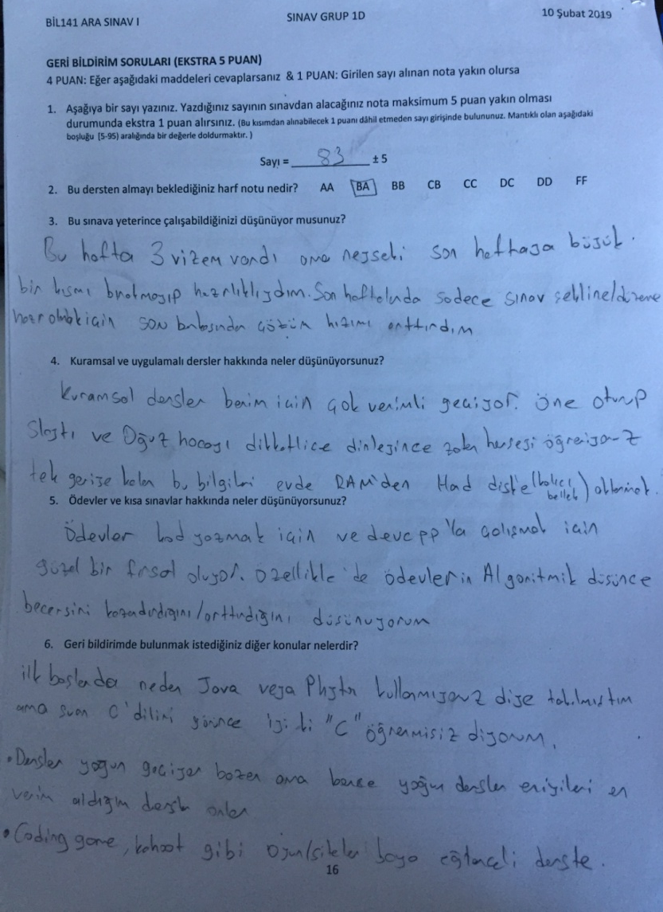
Geçtiğimiz dönem ara sınavından geri bildirimler
Notu 100
Dersi ilk alışı
"… son haftaya büyük bir kısmı bırakmayıp hazırlıklıydım…"

Slide 30
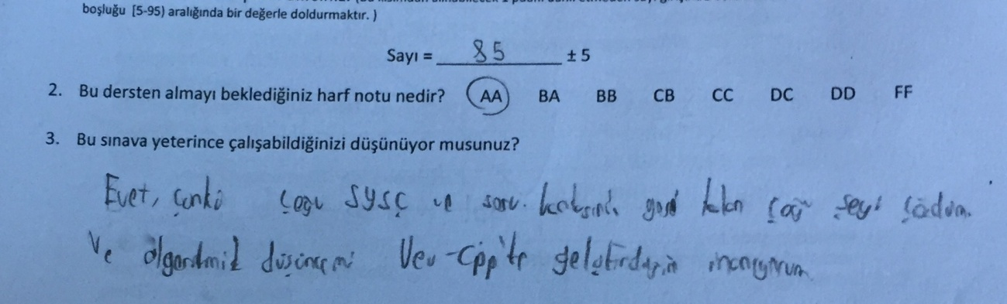
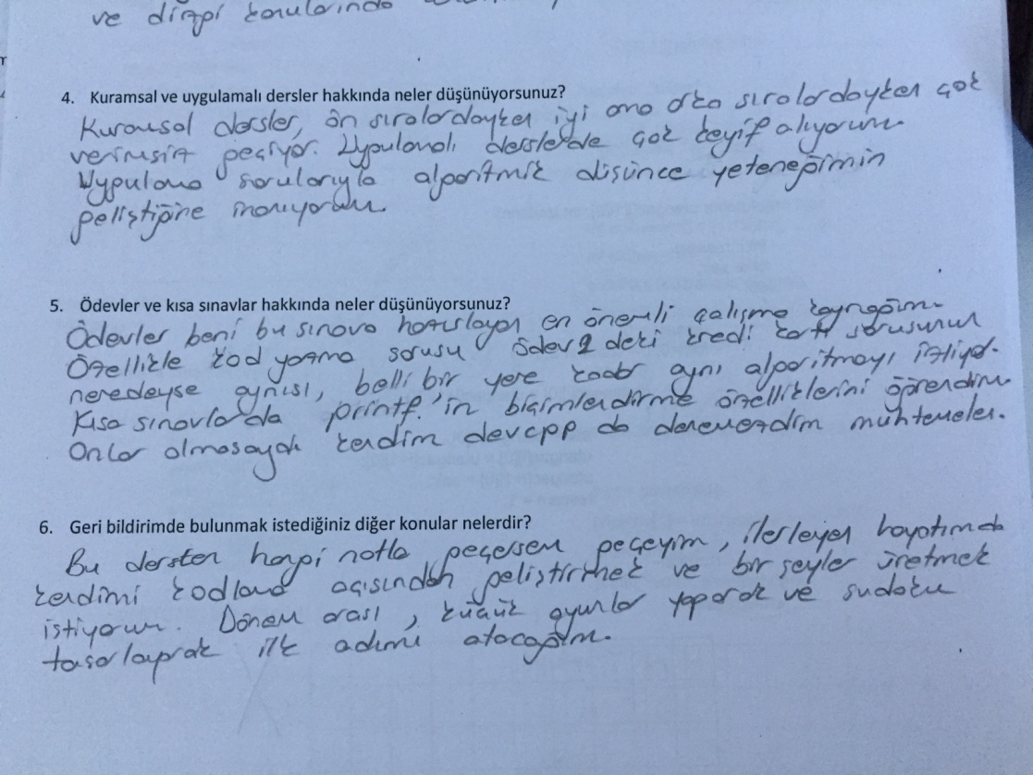
Geri bildirimler
Çoğu SYÇS ve soru bankası çözülmüş.
Notu 90
2.alışı
  1.alışında 38
Notu 91
"Ödevler beni bu sınava hazırlayan en önemli çalışma kaynağım. "
---
Sınavdaki kod yazma sorusu ile Ödev2'deki kredi kartı sorusunun benzerliğine atıf

Slide 31
ARA SINAV I'İNİZ BEKLEDİĞİNİZ KADAR İYİ GEÇMEDİYSE…

Slide 32

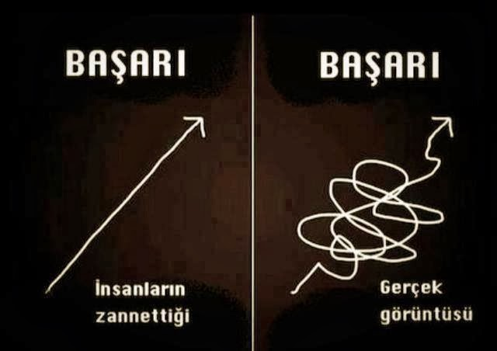
Başarıya giden süreç inişleriyle ve çıkışlarıyla bir bütündür. Başarmak sadece “iyi not almak” değildir, “kötü not alınca ders çıkarmak ve toparlayabilmek” de başarmanın bir parçasıdır.

Slide 33
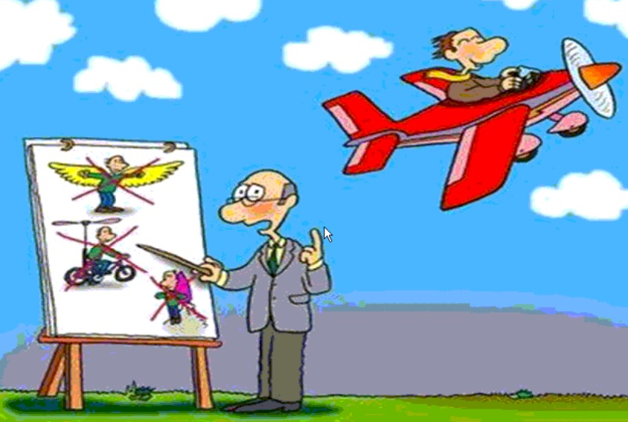
Mühendis gerçekçi olmalıdır.
Bu ders yapılamaz çünkü biz derleyici değiliz, DevCpp yutmak gerek bu soruları çözmek için… Yazılımcı olmayacağız ki hem zaten…
Ohoo herkes kalacak bu dersten…
Bkz. Ara Sınavdan 100 alan öğrenciler
Başarısız insanların bahaneleri olur,
başarılı insanların ise çözümleri...

Slide 34
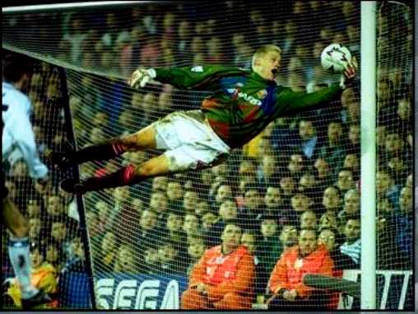
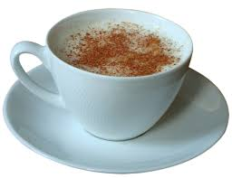
Sınavda yıkılmak çok normal. Çabucak toparlanmalı.
Zaten programlama bana lazım değil. Benim mesleğimde bilgisayarın ne işi var?
Finalde de not ortalaması düşük çıkarsa hoca belki dersi geçme sınırını aşağı çeker. Sonuçta o da öğrenci oldu. Halden anlar.
Dersi geçsem bana yeter. Sonra tekrar alırım. Zaten bayağı eğlenceli dersler.
Sınav sadece dikkat ölçüyor. Yoksa ben soruları hep çözdüm..
Aslında 5 dönem önce ders çok kolaymış. Yeterince kez kalırsam belki yine çok kolay olur.
Her kaleci gol yediğinde yıkılır.
Ayağa kalkması için biraz zaman geçmesi gerekir.
Bazısı için bu süre bir kaç saniye, bazısı için bir kaç dakika, bazısı için bir kaç maç, bazısı içinse bir kaç aydır.
Bu süre ne kadar kısaysa, kaleci o kadar iyidir.
Ben hep daha çabuk ayağa kalkmaya çalıştım.
(Danimarka’nın efsanevi kalecisi P.Schmeichel’a atfediliyor)
Dönem | Ara sınav | Ara sınav II | Final | Harf Notu
2017 Yaz | 35,5 | - | 23,0 | FF
2017 Güz | 47,0 | 97,0 | 100,0 | AA
Bir öğrencinin dersteki durumu

Slide 35
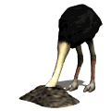
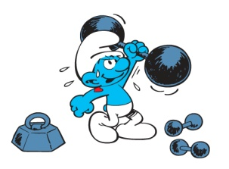
Beklentini yüksek tut -> başarını yüksek tut!
Geçen dönemlerin “efsane” (tüm sınavlardan 100 alan) öğrencilerinden birinin ilk ödevinden alıntıdır.
Bilgisayar programlama derslerinden beklentim: İleride iş mülakatlarında veya çalışma ortamında hiç sıkıntı çekmeden ihtiyacım olan kodları kendi başıma yazabilmektir.
Hocam, sınavı benim istediğim seviyeye nasıl çekebilirsiniz?
Hocam, beni sınavın gerektirdiği seviyeye nasıl çıkarabiliriz?
Büyük pencereden
bakabilmek
(Bu sınava yeterince çalışabildiğinizi düşünüyor musunuz?) Evet. Slaytlara iyice baktım ve Lab çalışmalarını, ödevlerini özenle en kısa sürede yaptım. Ders çıkışı notlarımı DevCpp’da denedim ve kullanmayı iyice öğrendim.
2017-2018 güz dönemi ara sınavından 100 alan öğrenci
(1.soruda 1 hata, 2. soruda 2 hata, 3. soruda 1 hata, 4.soruda 4 hata olmak üzere toplam 8 hatası var.)

Slide 36
Ara Sınav II (%15) ve Final(%45) Sınavları
Dersimizde sınavlar toplamda %90 ağırlığa sahiptir.
%30 ağırlıklı ara sınavınız kötü geçmiş olabilir ama henüz her şey bitmedi. Ara Sınav II ve Final Sınavlarına odaklanmalısınız.
Kalan sınavlara hazırlanmanıza nasıl yardımcı olabiliriz?
    Uygulama kağıtlarınızdaki geribildirim kısımlarını kullanabilirsiniz.

Slide 37
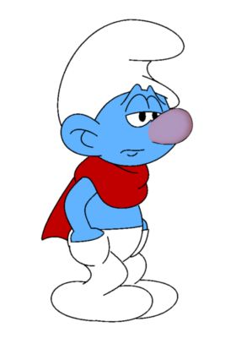
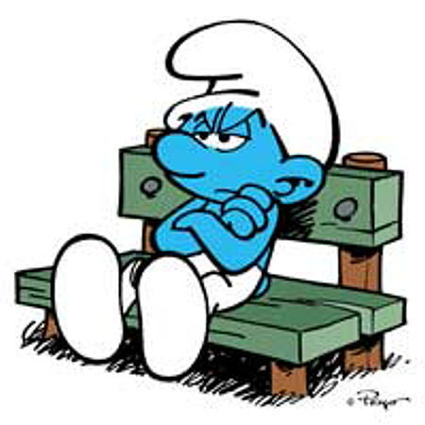
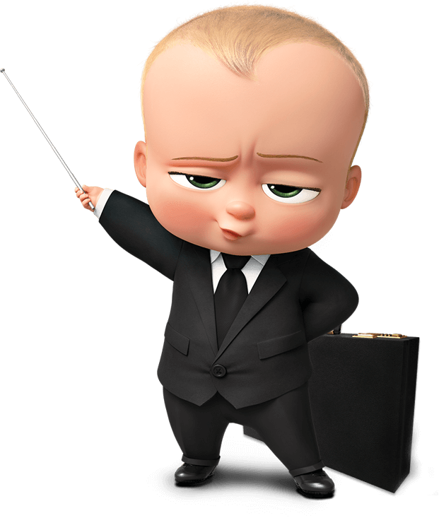
Hayat bize göre şekilleniyor olsaydı…
C dilini çok sevdim
o beni hiç sevmiyor
C diline küstüm ☹
Bu koyduğum son ;
Yönetim kurulu kararıdır: Mühendislerden programlama becerisi istenmeyecektir.
Tamam o zaman. Ben piyasadan çekiliyorum!
C

Slide 38

Hatalarınızdan geribildirim alın…
Hatalarımı iyice inceler ve onları tekrar etmezsem bu iş tamam!
ARA SINAV KAĞITLARINIZI İNCELEME İÇİN RANDEVU ALINIZ. DEĞERLENDİRME TAMAMLADIKTAN SONRA SİZDEN BİR FORM ARACILIĞIYLA RANDEVU ALMANIZ İSTENİR.

Slide 39
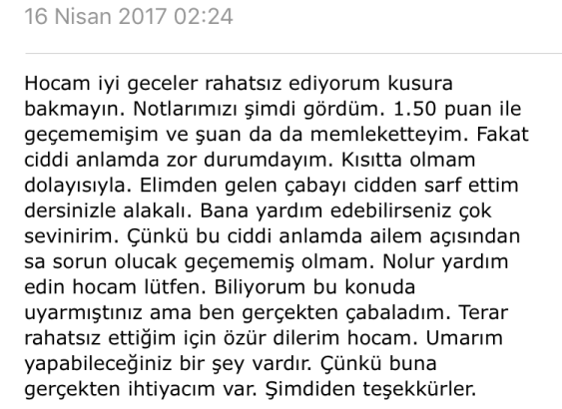
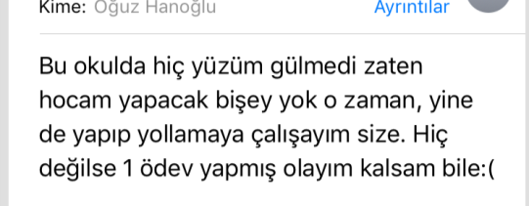
Değişim için şu soruları sorun…
  Ara sınavın aynısını şimdi yapacak olsak 110 alabilir misiniz?
  Bu hafta sonu SUNU07 tekrarı yaptınız mı? (döngü, break/continue, şekil çizme)
    for içinde break/continue kullanımını denediniz mi?
    kbhit’i iyice kurcaladınız mı?
    eb yöntemi ile aklınıza gelen şekiller çizdirdiniz mi?
    if yöntemi ile aklınıza gelen şekiller çizdirdiniz mi?
    …
  Asistanlara hiç soru sormadan, tamamen kendi başınıza ödevi yapabiliyor musunuz?
Bu dersi iyi bir notla geçmenin ne kadar önemli olduğunu dönem sonunda hatırlamayın.
Gülsün artık yüzünüz şu okulda.
Bunun için gerekli düzenli çalışmayı yapın.

Slide 40
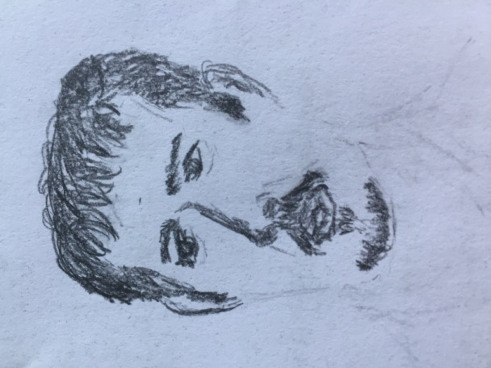
2. Ara Sınav Öngörüsü
Haftalık çalışma temposu zayıf olan öğrenciler için 2.ara sınav ve dönem sonu sınavı kolay olmayacaktır. Hatalardan ders alınmalıdır.
Bu öğrenciler “Bil141, çalışmadan da öğrenebilen bir derstir.” izlenimini hangi kaynaktan edinmişlerse, o kaynağa güvenme hatasını tekrarlamamalılar.
Resim, bir öğrencinin uygulama
kağıdından alınmıştır.

Slide 41



“Konular bana zor/karışık geliyor…”
Zoru yaparız, imkansız biraz zaman alır.
Mühendis

Slide 42
ARA SINAV I'İNİZ BEKLEDİĞİNİZ KADAR İYİ GEÇTİYSE…

Slide 43
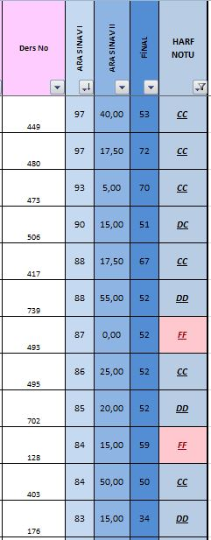
2018 Bahar Döneminden Veriler
Ara Sınav I’den alınan yüksek notlar yanıltıcı olmamalı. Lütfen rehavete kapılmayınız ve düzenli çalışmayı aksatmayınız.
Dersin ilerleyen kısımlarında öğrenilen özyineleme, işaretçiler, yapılar gibi kapsamlı ve düzenli çalışmanın çok önemli olduğu konular mevcuttur!

